Slide 1

photoStockage
Une plateforme de partage de photos gratuit et d'engagement communautaire
Sotirios NATSIOS
22 février 2025
Notes:
Greetings
Project name
My name

Slide 2
Summary
Introduction
Vue d’ensemble de projet
Specification techniques
Maquettes
Architecture Back-end
Exemples de code
Architecture Front-end
Exemples de code
Gestion des données
Tests & Assurance qualité
Exemples de code
Défis & Solutions
Chronologie du projet & jalons
Conclusion & Validation
Q&R

Slide 3
Introduction
Présentation personnelle :
Nom
Expérience
Notes:
Short professional intro
What the presentation will cover

Slide 4
Vue d’ensemble du projet
Qu’est-ce que photoStocakge :
Une platforme de partage de photos gratuit
Encourage l’engagement communautaire
Foncionnalités principales :
Inscription des utilisateurs
Partage de photos (téléversement / téléchargement)
Possibilité d'aimer et d'enregistrer des photos
Recherche et filtrage
Public cible :
Photographes
Créateurs de contenu
Designers graphiques
Développeurs web
Professionnels du marketing
Étudiants et enseignants
Notes:
General info
What it allows the users to do
Functionality
Targe audience

Slide 5
Spécifications techniques
Plateforme :
Indépendante de la plateforme
Design réactif
Stack technologique :
Frontend : Next.js (SSR / Client) / Tailwind / Cookie parser (JWT)
Backend : Node.js avec Express.js / bcrypt / JWT
Base de données : PostgreSQL
Notes:
Fully responsive
Tech stack Why Next

Slide 6
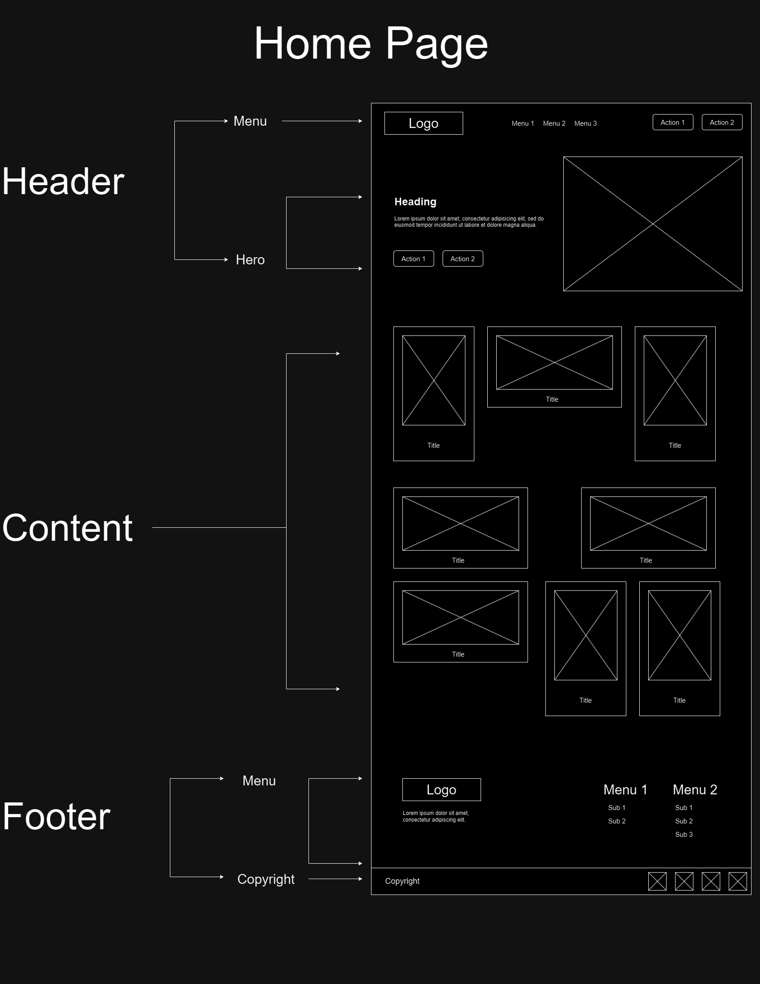
Prototype examples
Wireframe Page d acceuil (draw.io)

Slide 7
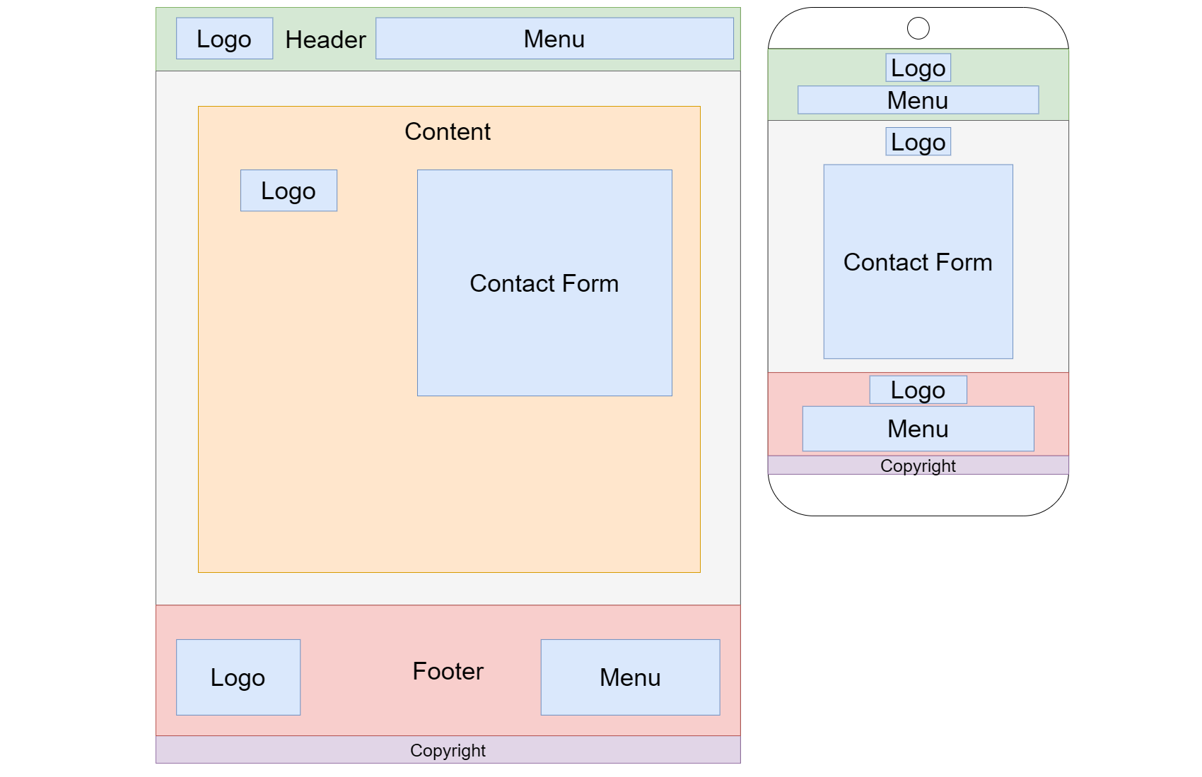
Maquette
Zoning Page d acceuil

Slide 8
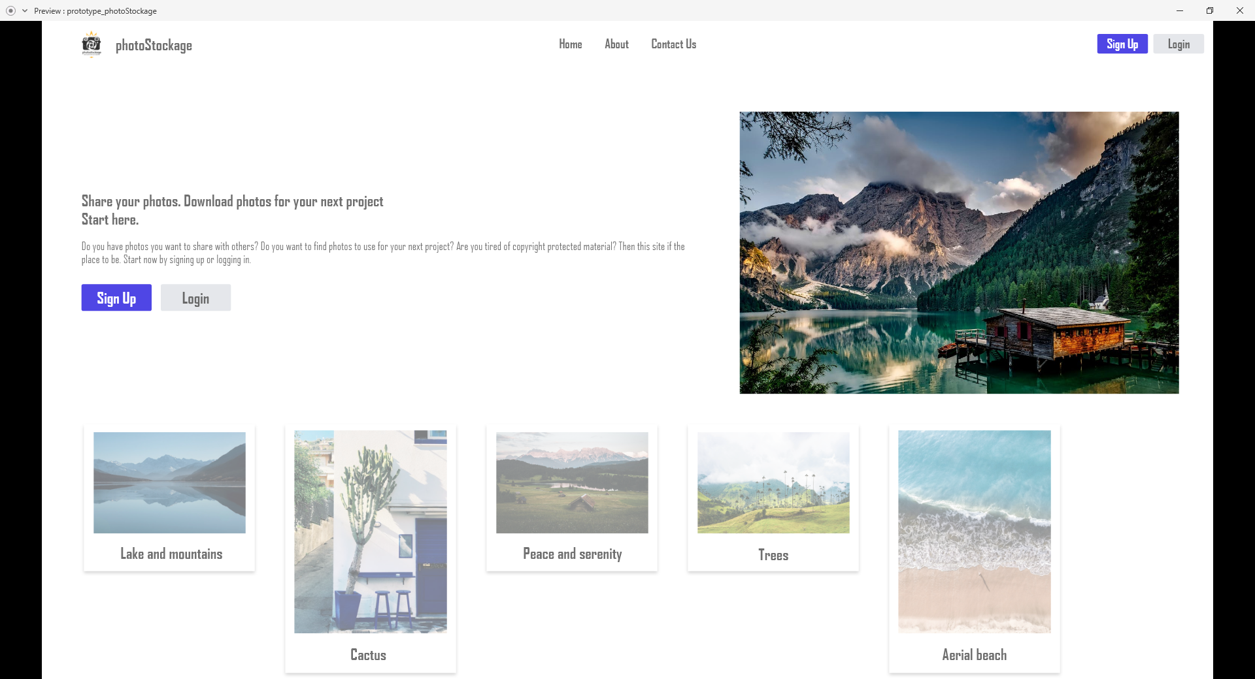
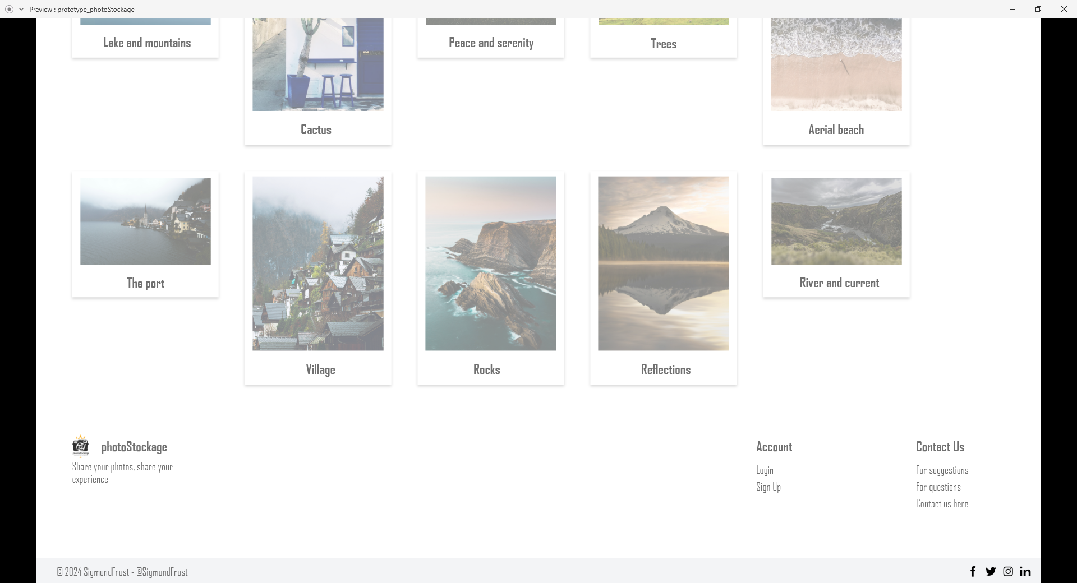
Maquette
Page d acceuil (Adobe XD)

Slide 9
Architecture Back-end
Architecture inspirée du MVC :
Modèles
Contrôleurs
Routes
Points de terminaison API / Postman
Mesures de sécurité :
Authentification et autorisation (gestion JWT)
Assainissement des entrées
Limitation de taux
Notes:
What architecture it follows
What models, controllers and routes do
Security measures I implemented (mis en oevre)

Slide 10
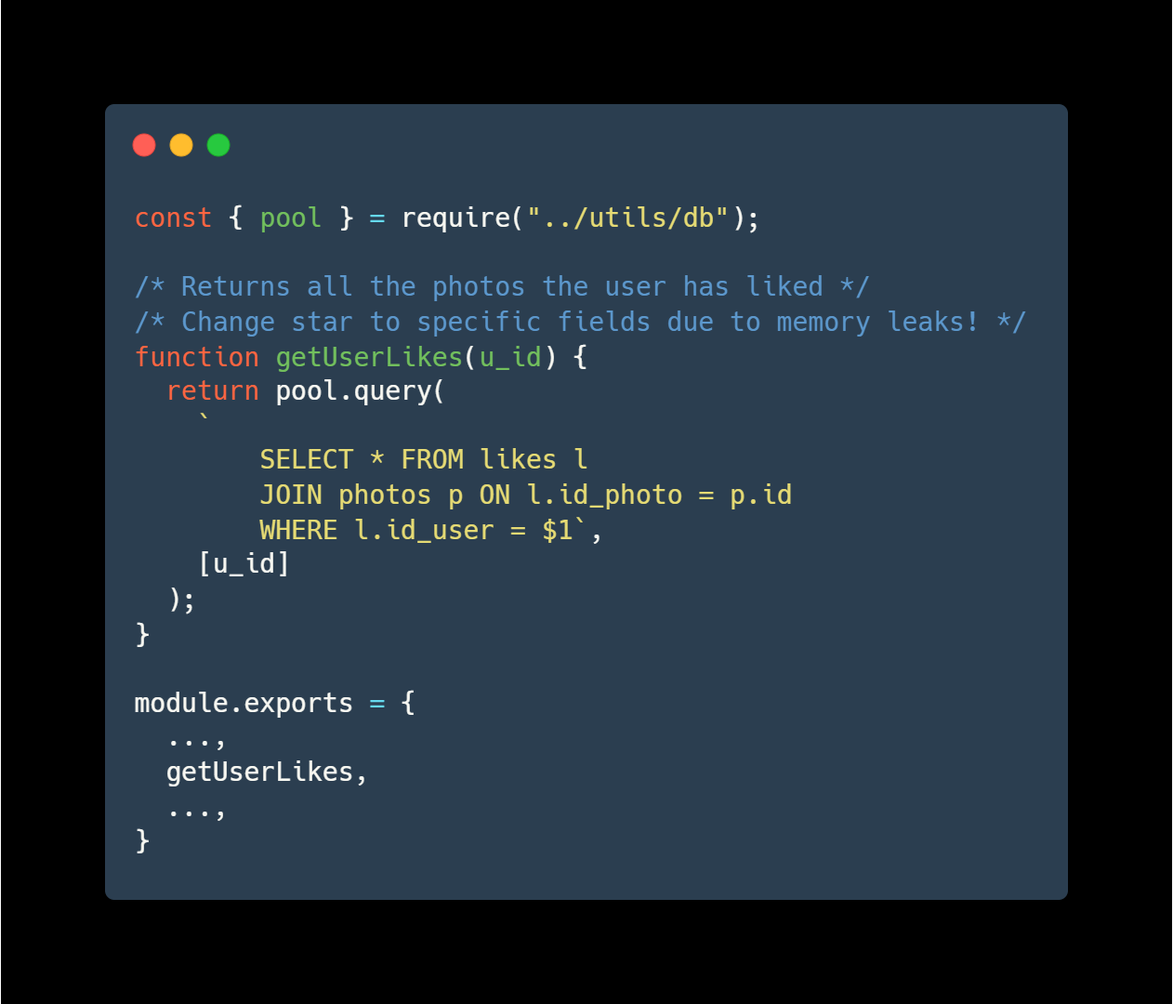
Exemples de code Back-end
Exemple de modèle
Importations
Fonctions
Exportations
Notes:
For the models:
How they are structured

Slide 11
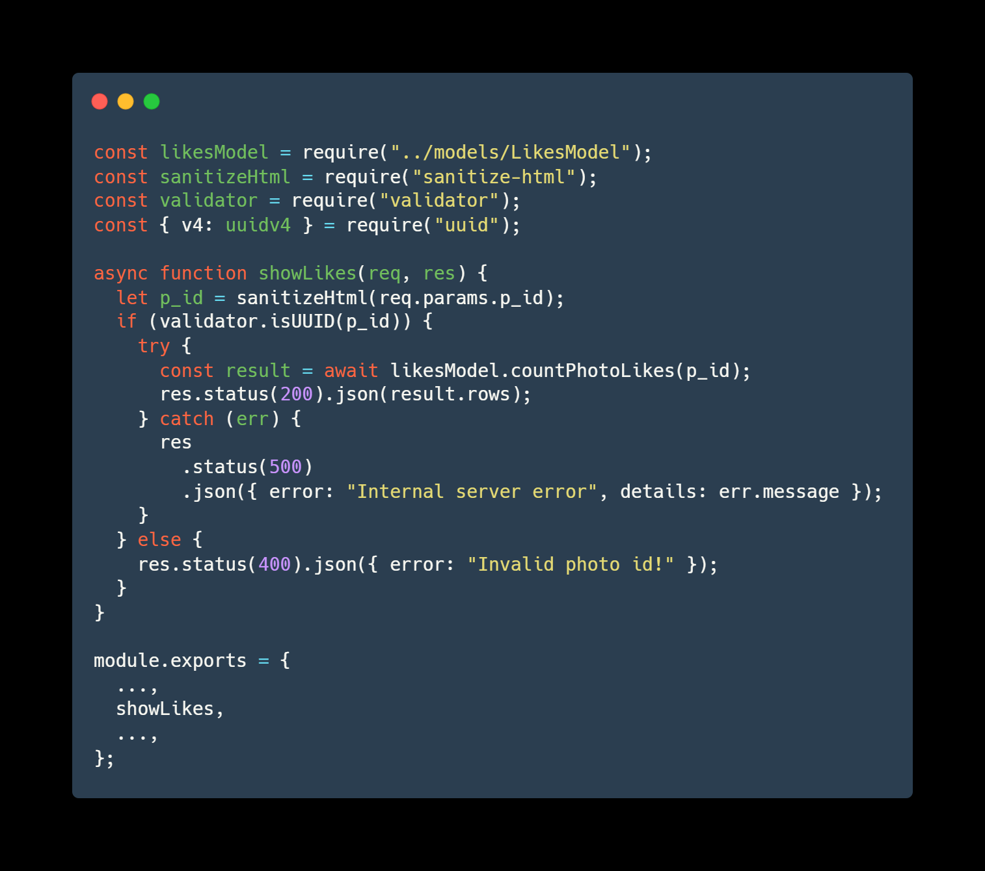
Exemples de code Back-end
Exemple de contrôleur
Importations
Fonctions
Exportations
Notes:
Controllers and

Slide 12
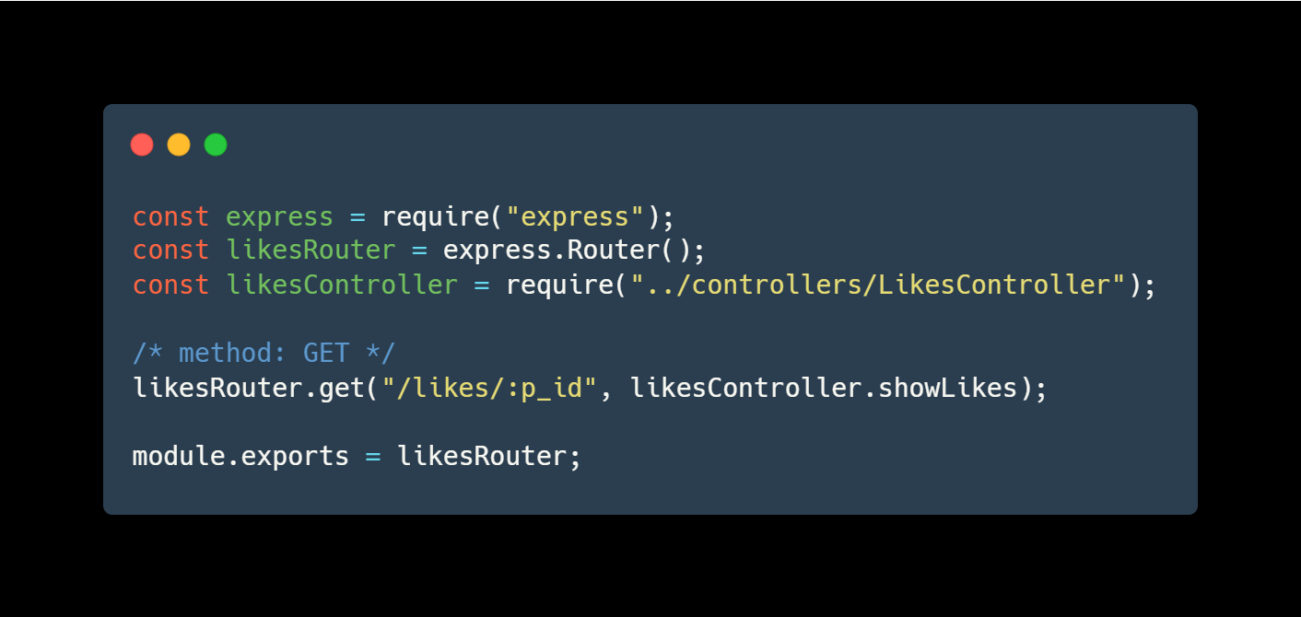
Exemples de code Back-end
Exemple de routes
Importations
Routage
Exportations
Notes:
Routes vs Models

Slide 13
Architecture Front-end
Architecture basée sur les composants
Éléments UI réutilisables
Gestion d'état
Intégration de l'API
Design réactif :
Approche mobile-first (Tailwind)
Notes:
What is it based on (components of Next)
Created UI
Managed state
Integrated API

Slide 14
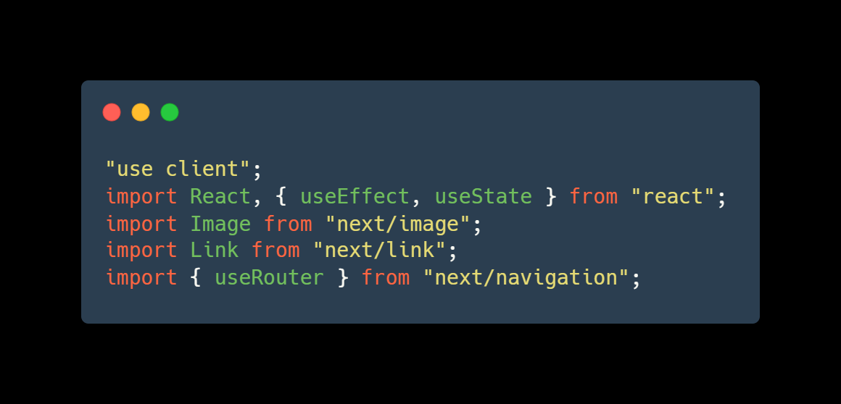
Exemples de code Front-end
Composant Hero 1/3
Importations
Exportation du composant
Rendu
Notes:
Similar to back
Describe the rest
Exports can be in the middle or end

Slide 15
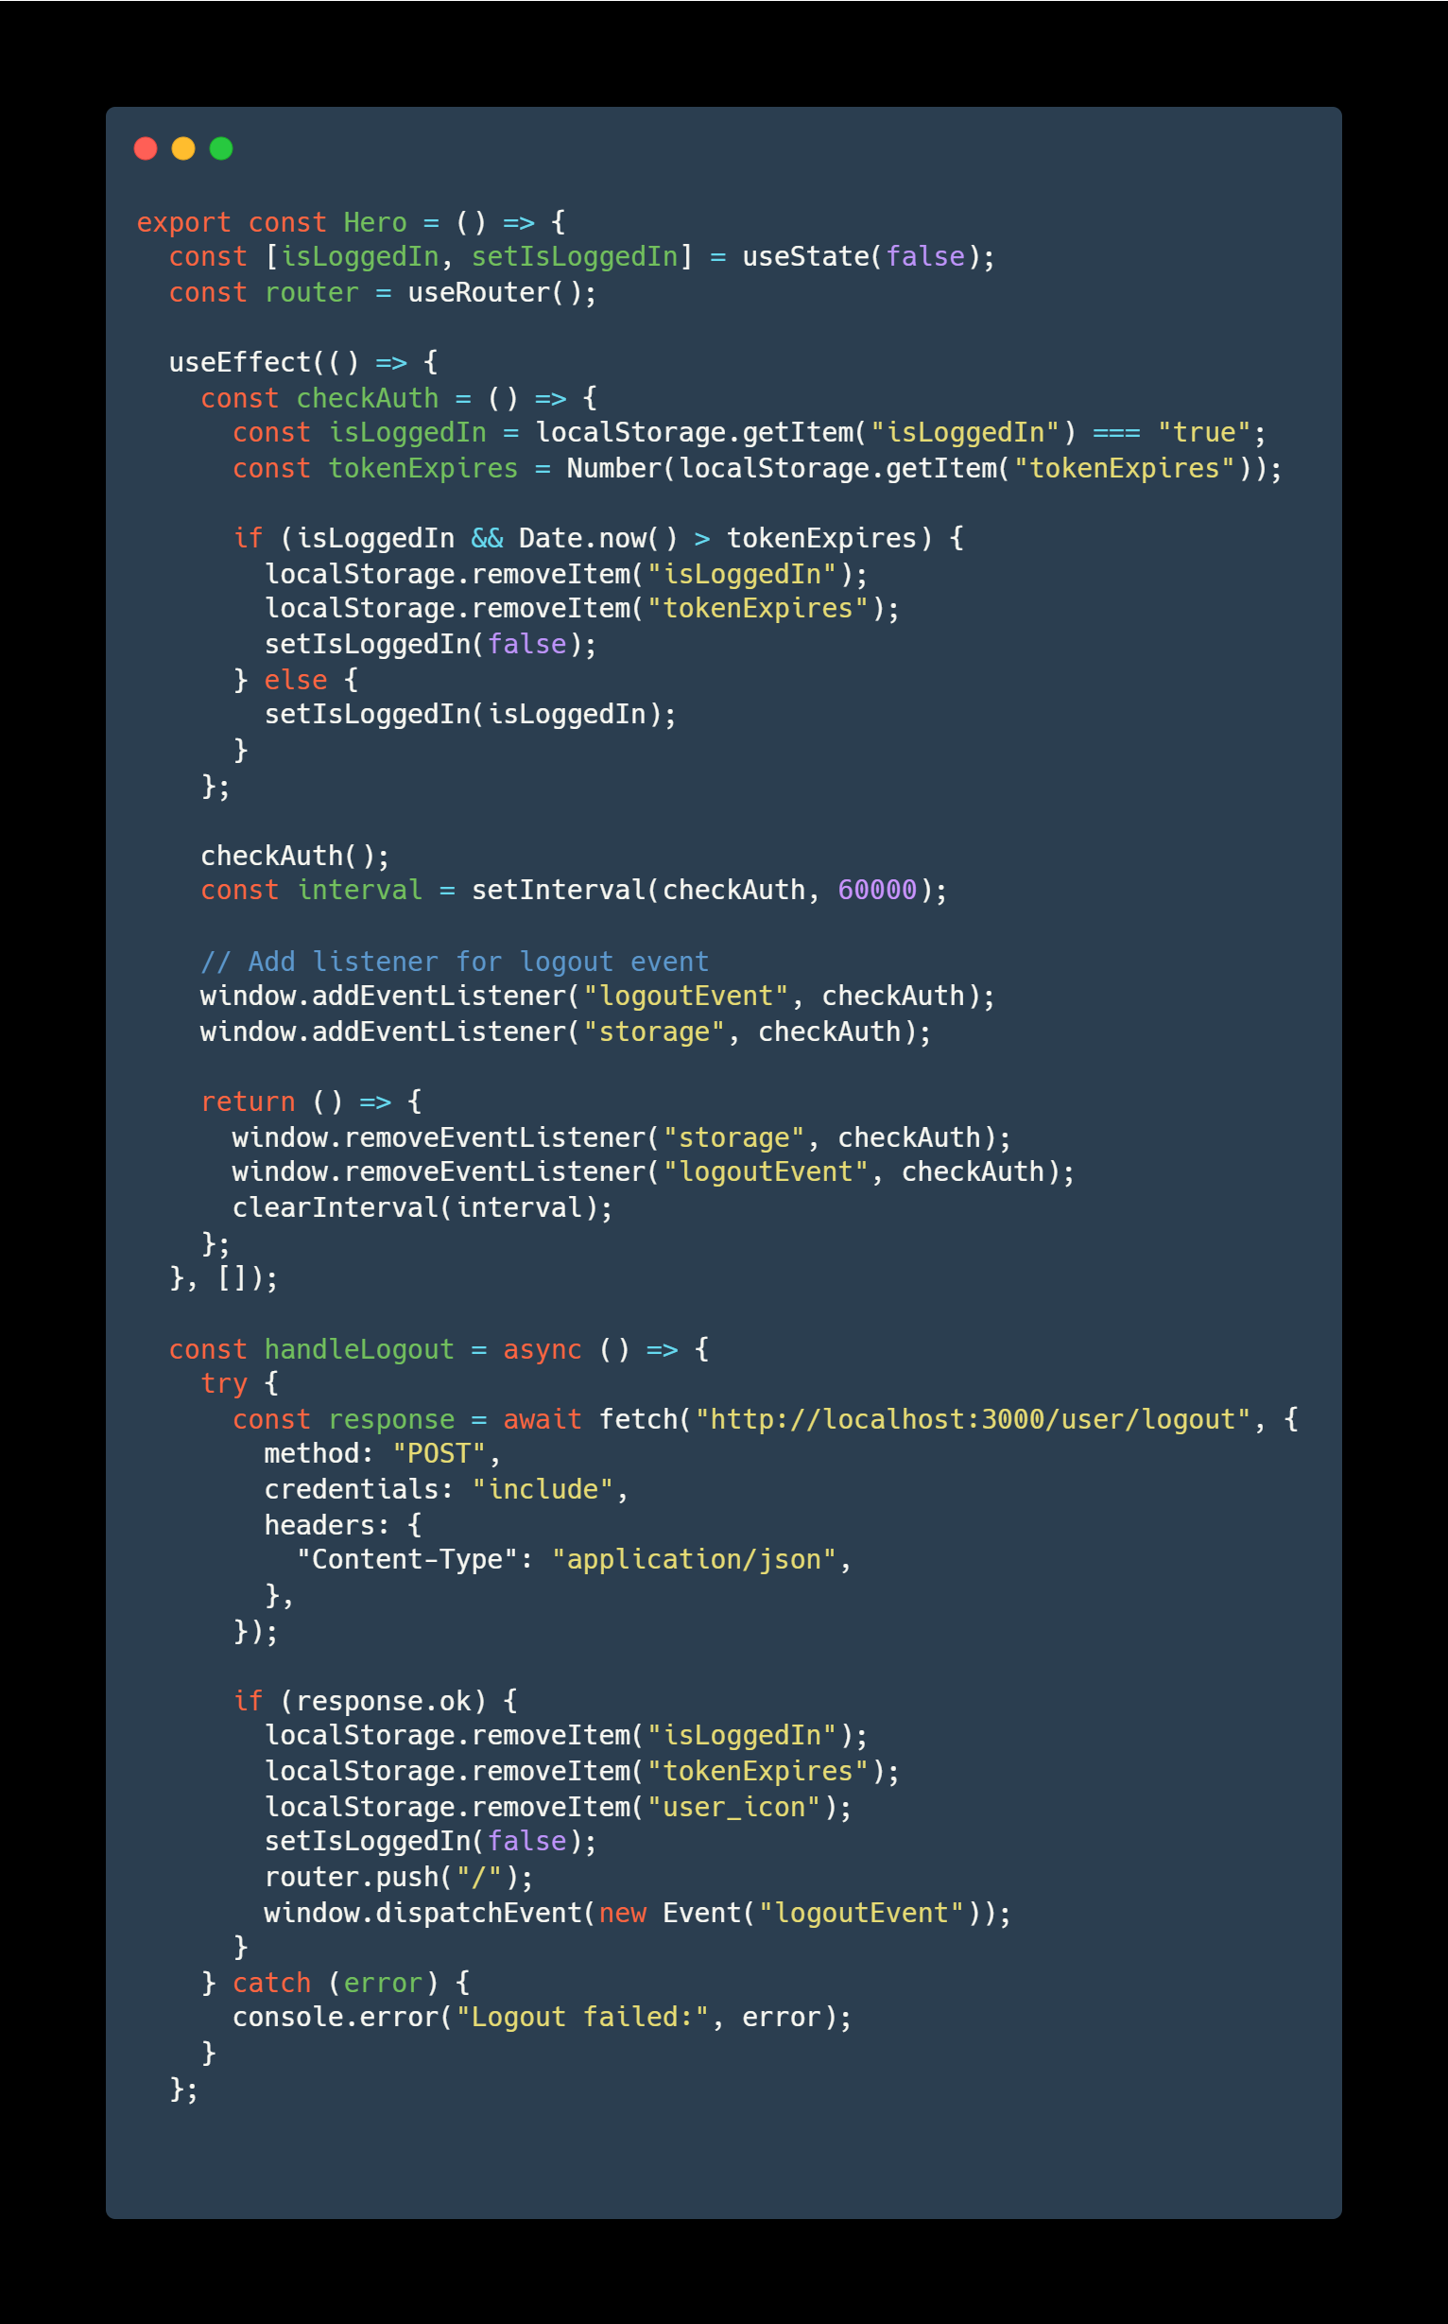
Exemples de code Front-end
Composant Hero 2/3
Importations
Exportation du composant
Rendu

Slide 16
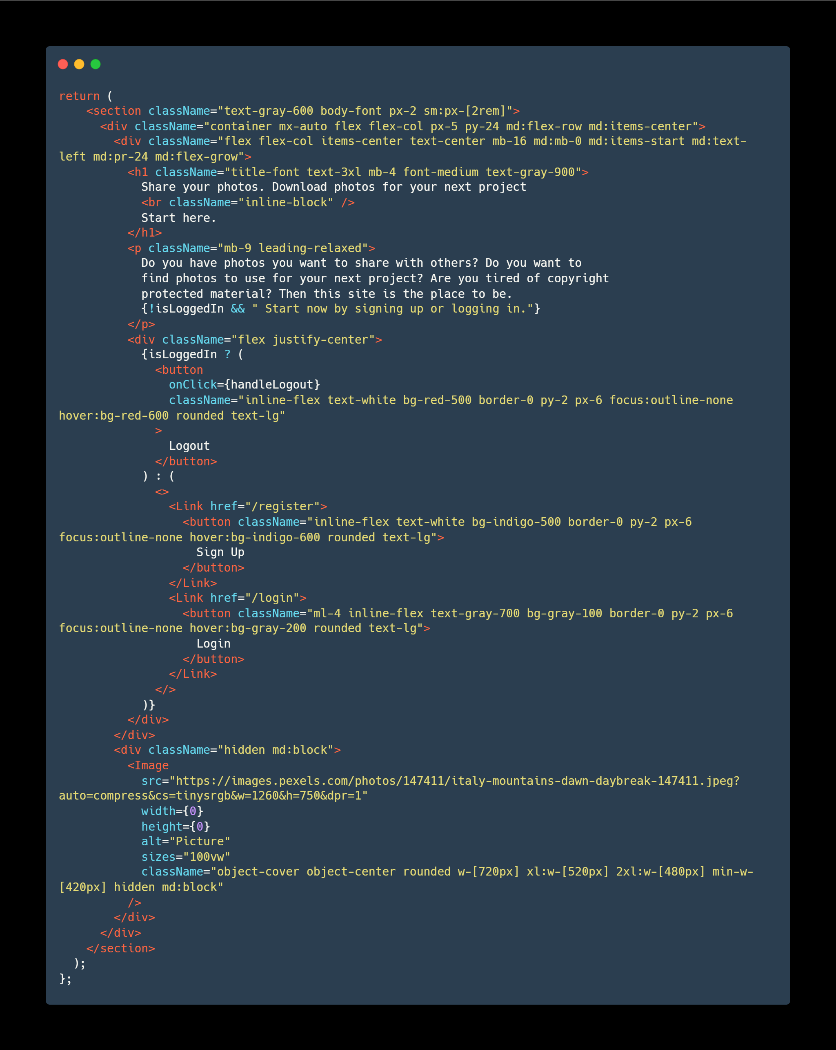
Exemples de code Front-end
Composant Hero 3/3
Importations
Exportation du composant
Rendu

Slide 17
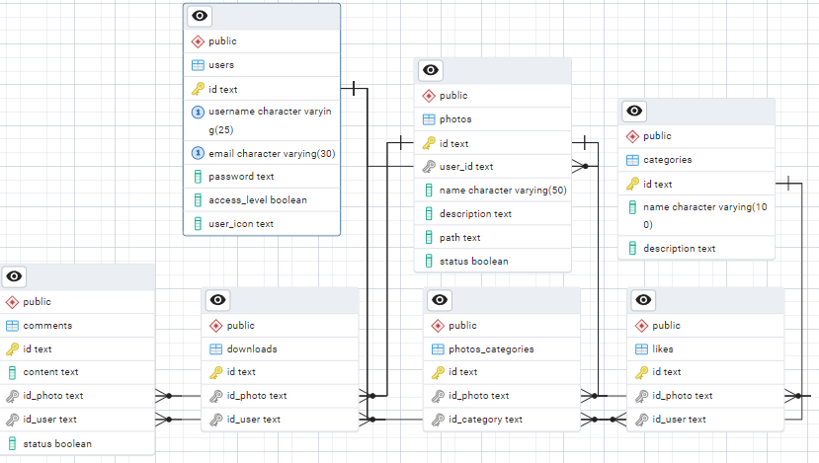
Gestion des données
Modèles de données :
Tables des utilisateurs, photos, likes, catégories, photos_catégories, commentaires, téléchargements
Stockage des données :
Utilisation de PostgreSQL (local)
Utilisation de MySQL (hébergé pour la démo)
Hébergé sur Namecheap et Vercel
Notes:
Talk about relations (especially photos – categories)

Slide 18
Tests & Assurance qualité
Stratégie de test :
Tests unitaires
Tests Backend et Frontend

Slide 19
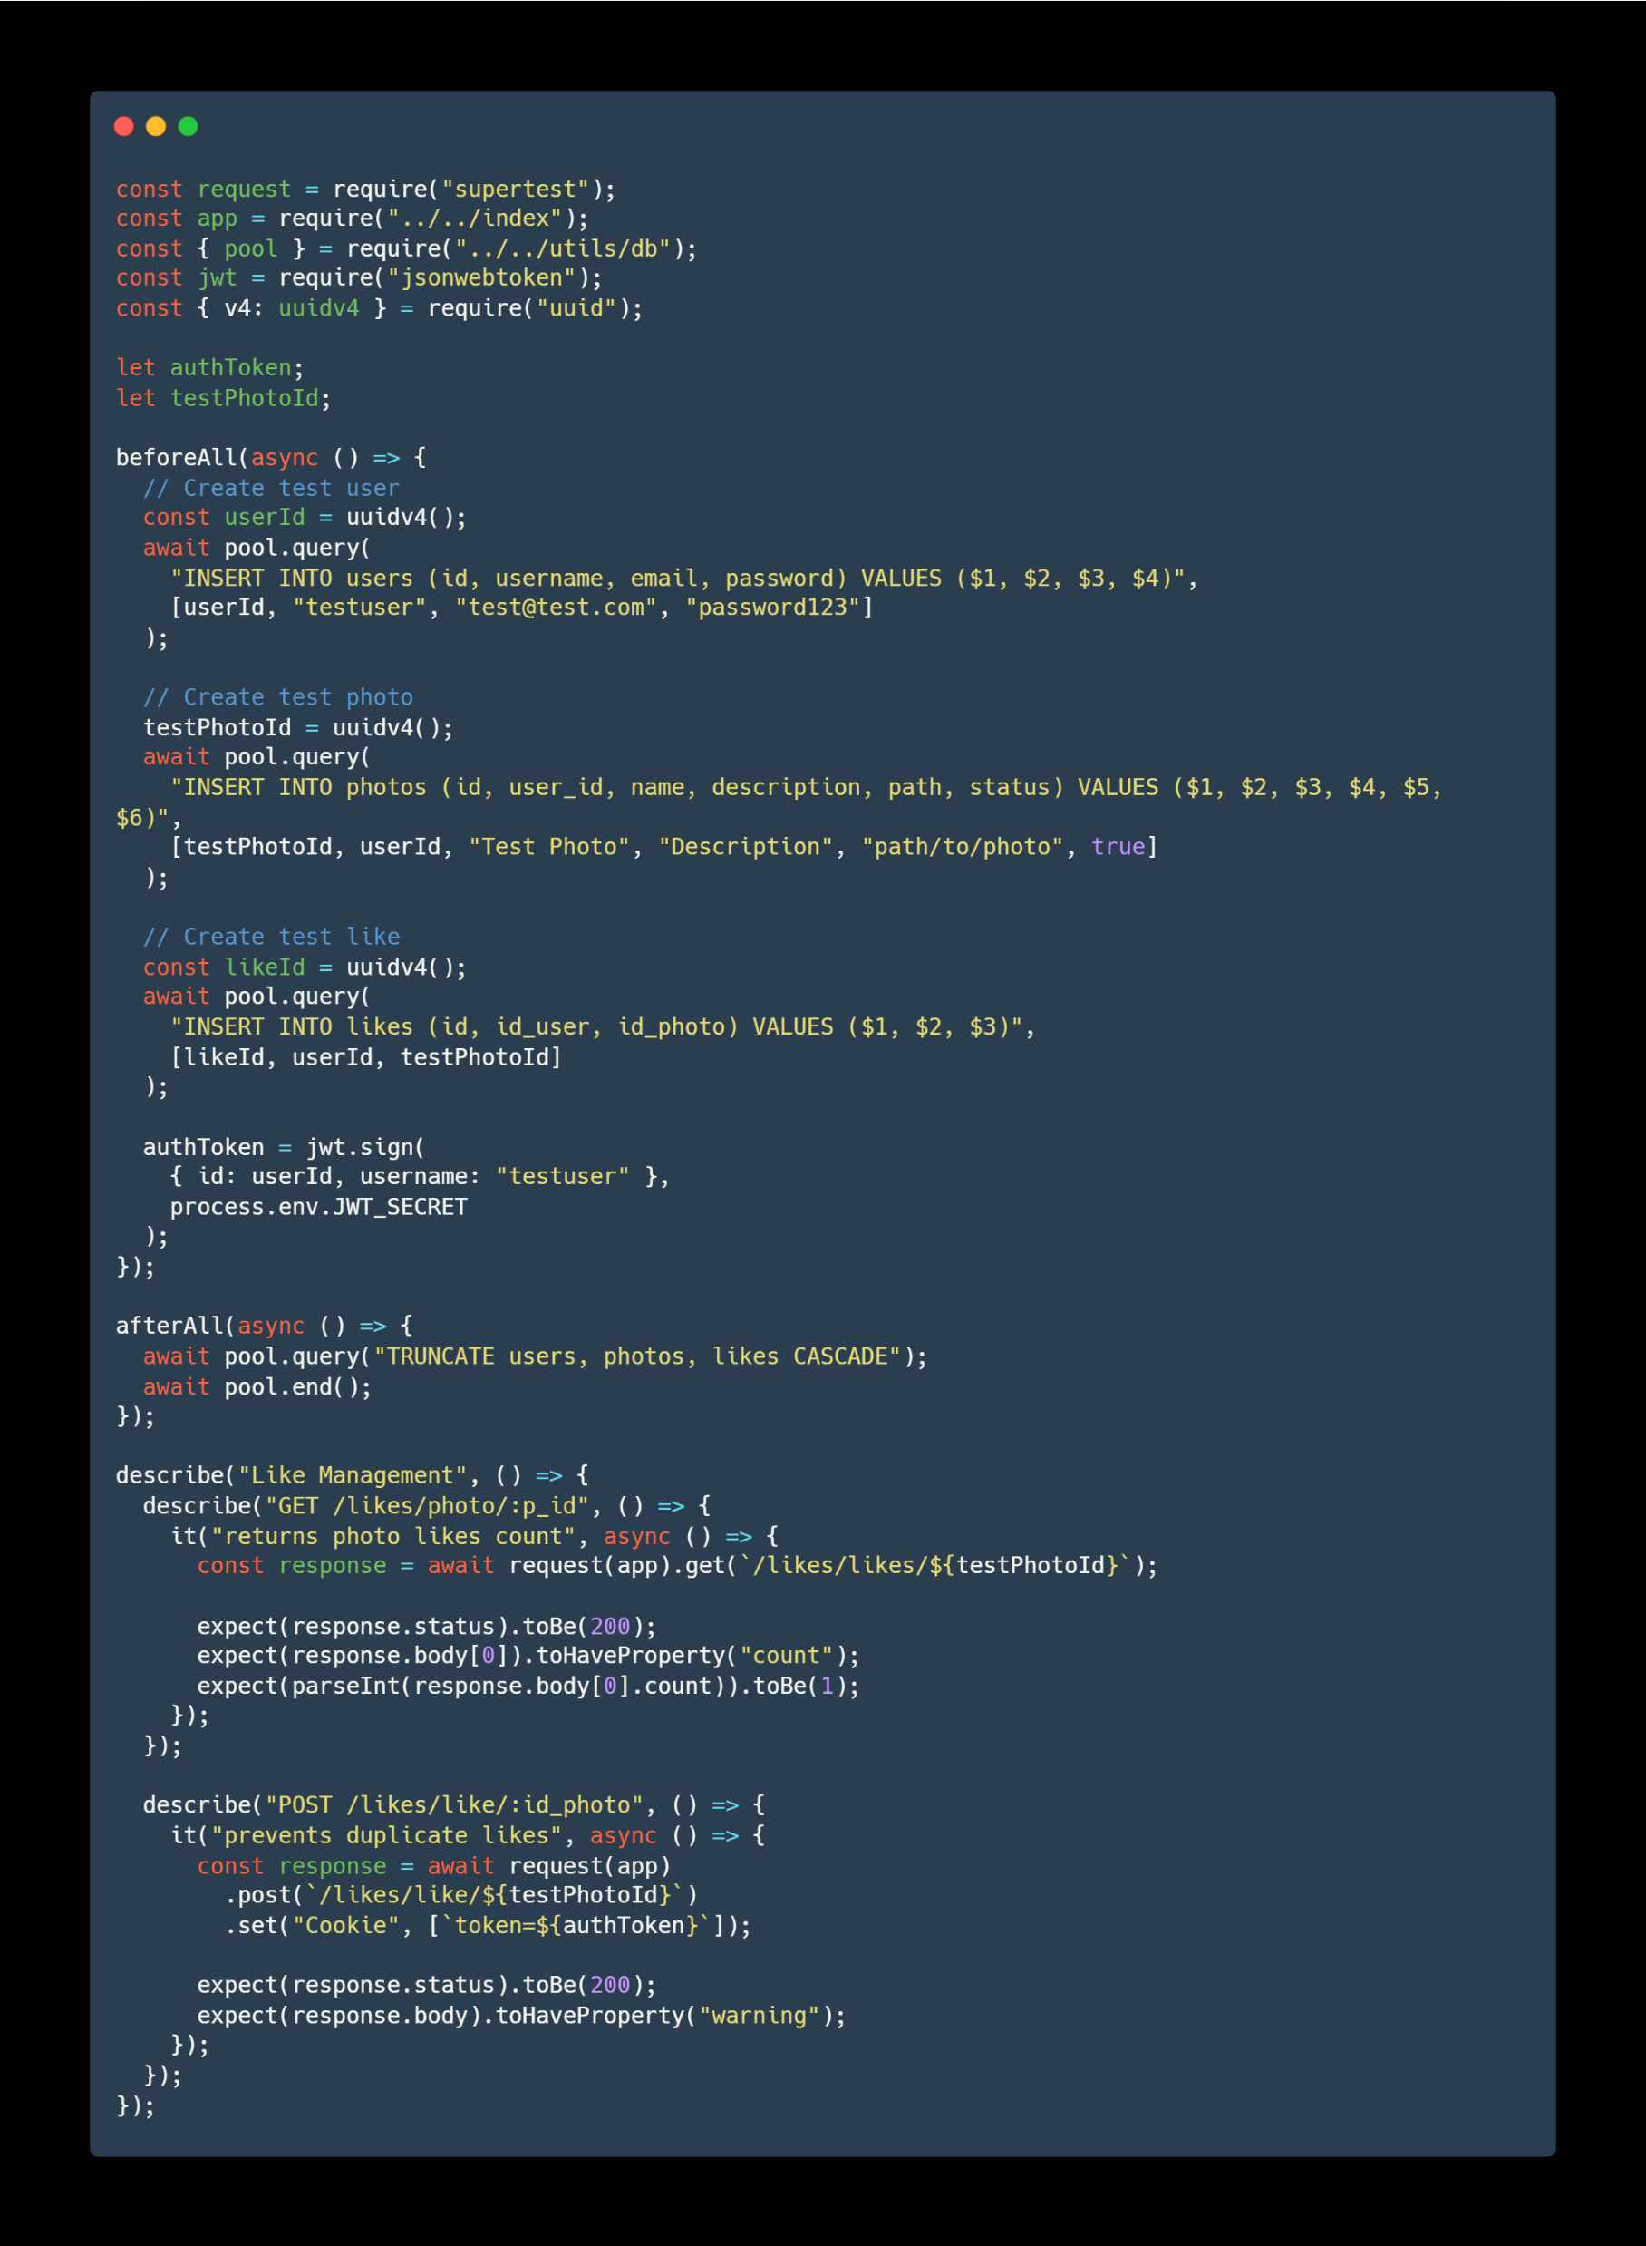
Exemples de code de test & assurance qualité
Importations
Préparation
Attentes
Notes:
Same structure as the rest of the files

Slide 20
Défis & Solutions
Défis techniques :
Prototypage avec Adobe XD
Reconversion du style pour un design mobile-first
Gestion des JWT
Solutions :
Regarder des tutoriels et demander des conseils sur les forums
Relire les styles et les réimaginer en mobile-first
Apprendre à partir de projets de formation pour la gestion JWT et des cookies

Slide 21
Chronologie du projet & jalons
Phases:
Document de spécification (mai 2024)
Diagrammes UML et définitions visuelles (juin-juillet 2024)
Développement Backend (août-septembre 2024)
Développement Frontend (septembre-décembre 2024)
Finalisation (février 2025)
Notes:
5 phases

Slide 22
Légal & Conformité
Propriété intellectuelle :
Sous licence MIT (open-source)
Conformité :
RGPD et lois européennes
Conditions générales
Notes:
Assurer conformite

Slide 23
Conclusion & Validation
Résumé :
Récapitulation des points clés
Importance du projet
Démonstration
Considérations supplémentaires :
Documentation
Améliorations futures
Notes:
Proposes community engagement aborded en parallele demo Show add photo and filter!

Slide 24
Merci pour votre attention

Slide 25
Q&R
Questions de suivi
Questions générales

